Slide 1



TRƯỜNG TIỂU HỌC HÒA NGHĨA
CHÀO MỪNG
QUÝ THẦY, CÔ GIÁO VỀ DỰ GIỜ THĂM LỚP
Môn: Tiếng Việt Lớp 1
Giáo viên: Phạm Thị Mai Hưng

Slide 2


Slide 3



Slide 4


Slide 5
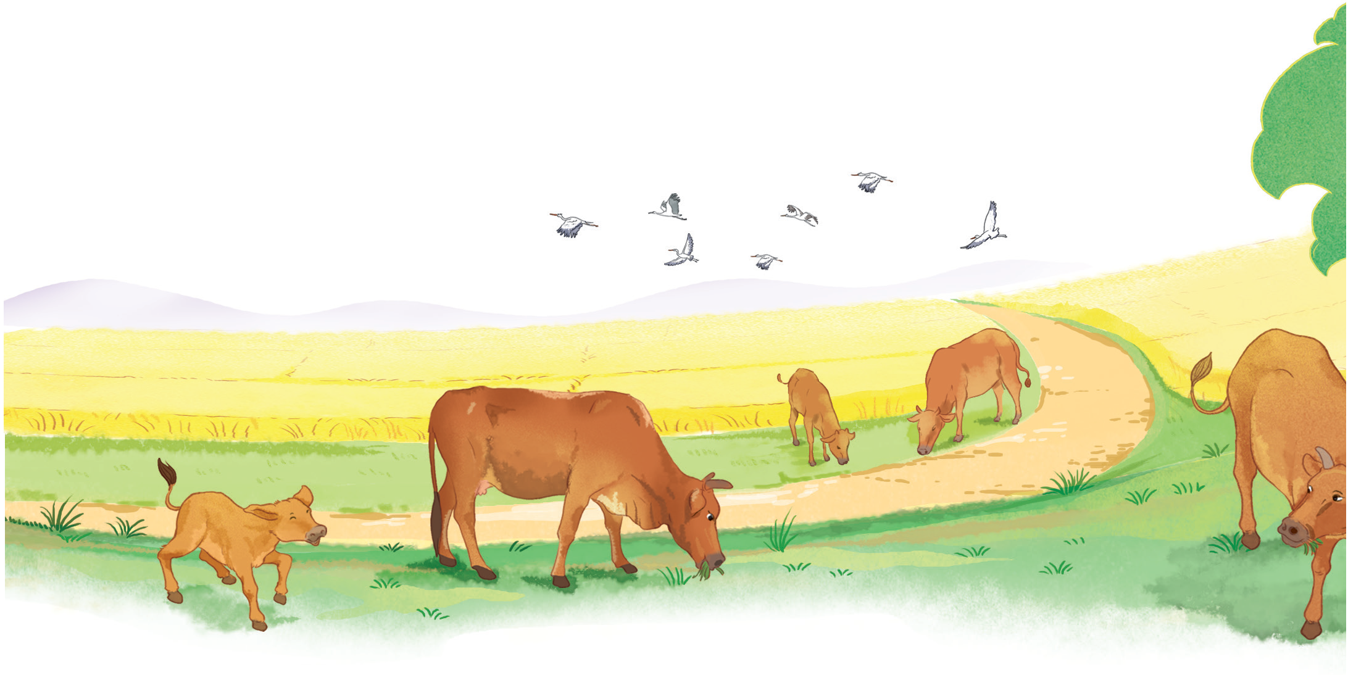
o
̉
Đàn bò gặm cỏ.
o

Slide 6
Tiếng Việt:
Bài 6: O o ?

Slide 7


Slide 8
o ?
b
o
c
o
̉
bo
co
cỏ
o
o
o
o
có
bó
bỏ
cò
o
o
bò

Slide 9
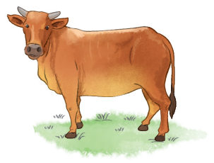
bò
o

Slide 10
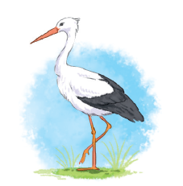
cò
o

Slide 11

cỏ
o

Slide 12

o ?
b
o
c
o
bo
̉
co
bò
o
o
o
có
o
bó
cò
o
o
cỏ
bỏ
cò
cỏ
bò
o
o

Slide 13
Viết bảng con

